Slide 1
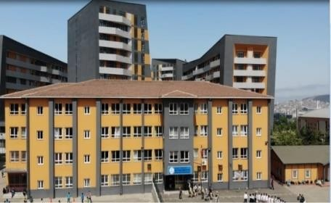
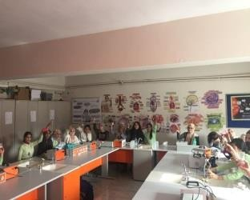
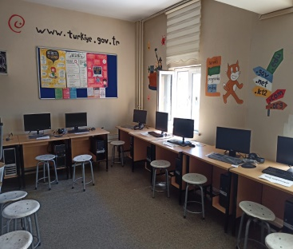
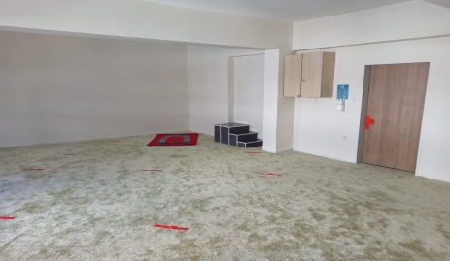
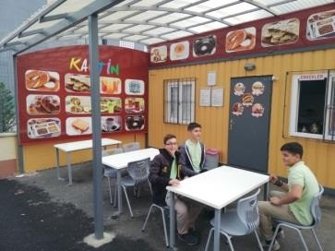
BEYHAN ŞENYUVA İMAM HATİP
ORTAOKULU ÖN KAYIT BROŞÜRÜ
BEYHAN ŞENYUVA İMAM HATİP ORTAOKULU
AKADEMİK BAŞARI
KAYIT İÇİN GEÇ KALMAYALIM
YEREL VE ULUSAL PROJELER
PROJE İNGİLİZCE , ARAPÇA
VE KUR’AN-I KERİM SINIFLARI
SPORTİF VE SOSYAL FAALİYETLER
İL İÇİ VE İL DIŞI KÜLTÜREL GEZİLER
SEVGİ , SAYGIYA DAYALI
ŞAHSİYET VE DEĞERLER EĞİTİMİ
MİLLİ VE TEKNOLOJİK EĞİTİM KOÇLUK SİSTEMİ
OKULUMUZA KIZ VE ERKEK 4. SINIFI BİTİREN
ÖĞRENCİLERİMİZİ BEKLİYORUZ
Ön Kayıt Başvuru Tarihleri : 20 Mayıs- 02 Temmuz 2021
(Sınavla İlgili Bilgilendirme Yapılacaktır.)
Ön Kayıt Formu:
https://www.kisa.link/ONeT
Adres : Veysel Karani Mah. Zaloğlu Rüstem Cad. Çolakoğlu Sokak No: 1 Sancaktepe
Telefon: 0216 419 17 69

